Slide 1
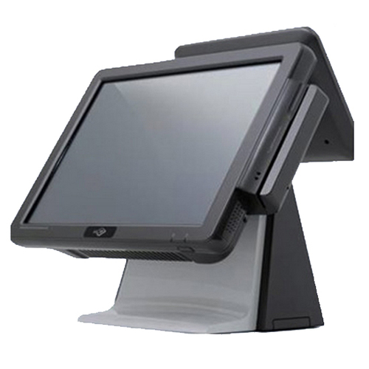
음식점 단말기 포스프로그램
Food Terminal Pos
3조 이대웅 김은지 박래성
고석주 박성민 이지은
이기정

Slide 2

Content
1.
프로그램 소개
프로그램 간략한 소개 및 장점
2. 프로그램 세부내용
프로그램 세부기능 및 사용방법
3 QnA

Slide 3
소개하는 말
포스단말기 포스프로그램
음식점에서 흔히 볼 수 있는 프로그램, 제품을 주문 및 결제하는 기능
외 재고와 수발주관리 매출정산의 기능을 포함하는 스마트한 기능
차별화를 두기 위한 간단한 기능 및 패턴

Slide 4
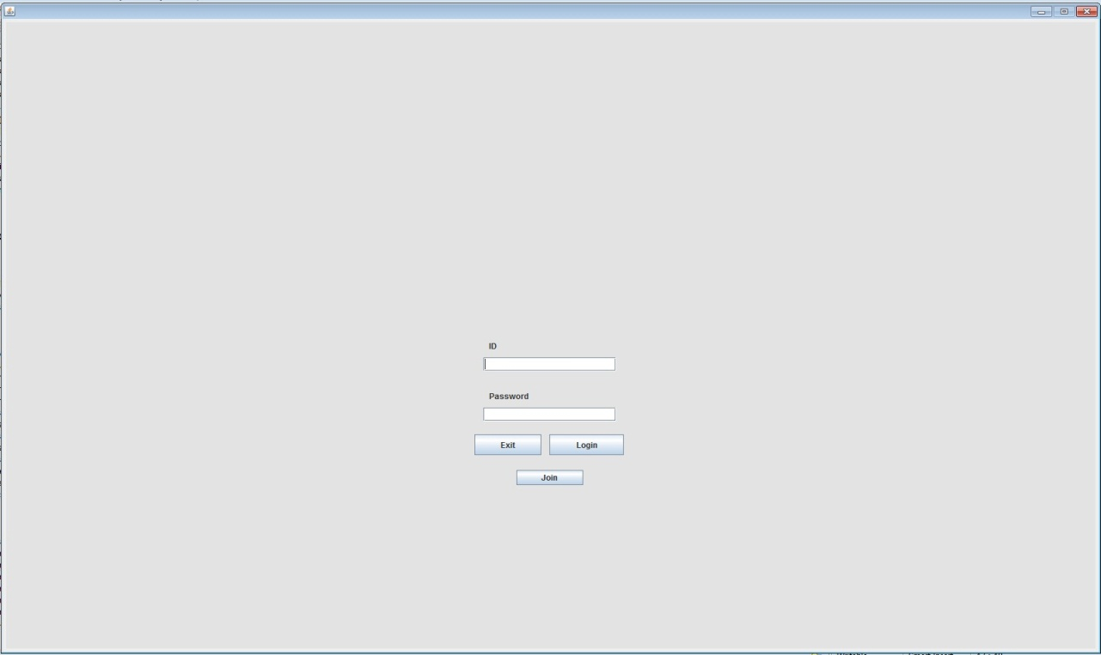
2/1
Login
로그인
1.1 초기화면

Slide 5
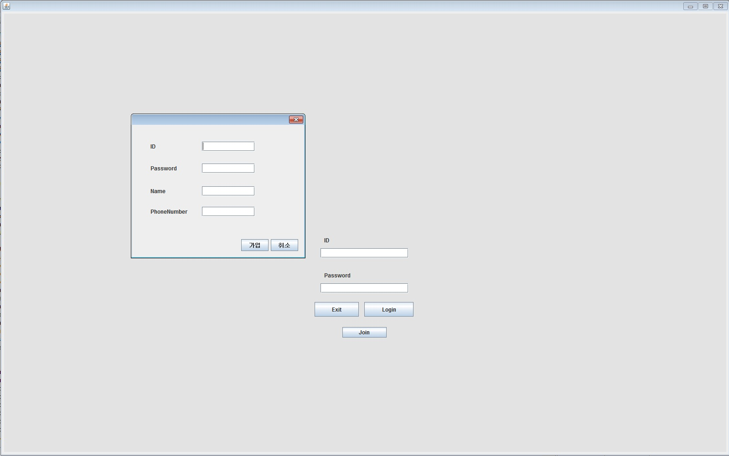
2/2
Join
회원가입
1.2 회원가입

Slide 6
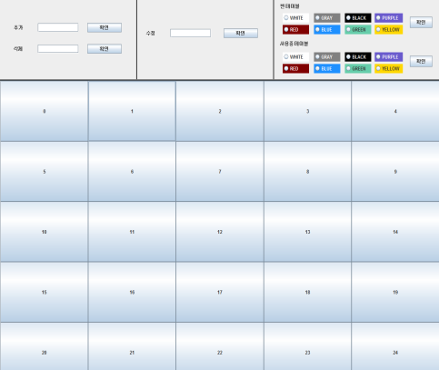
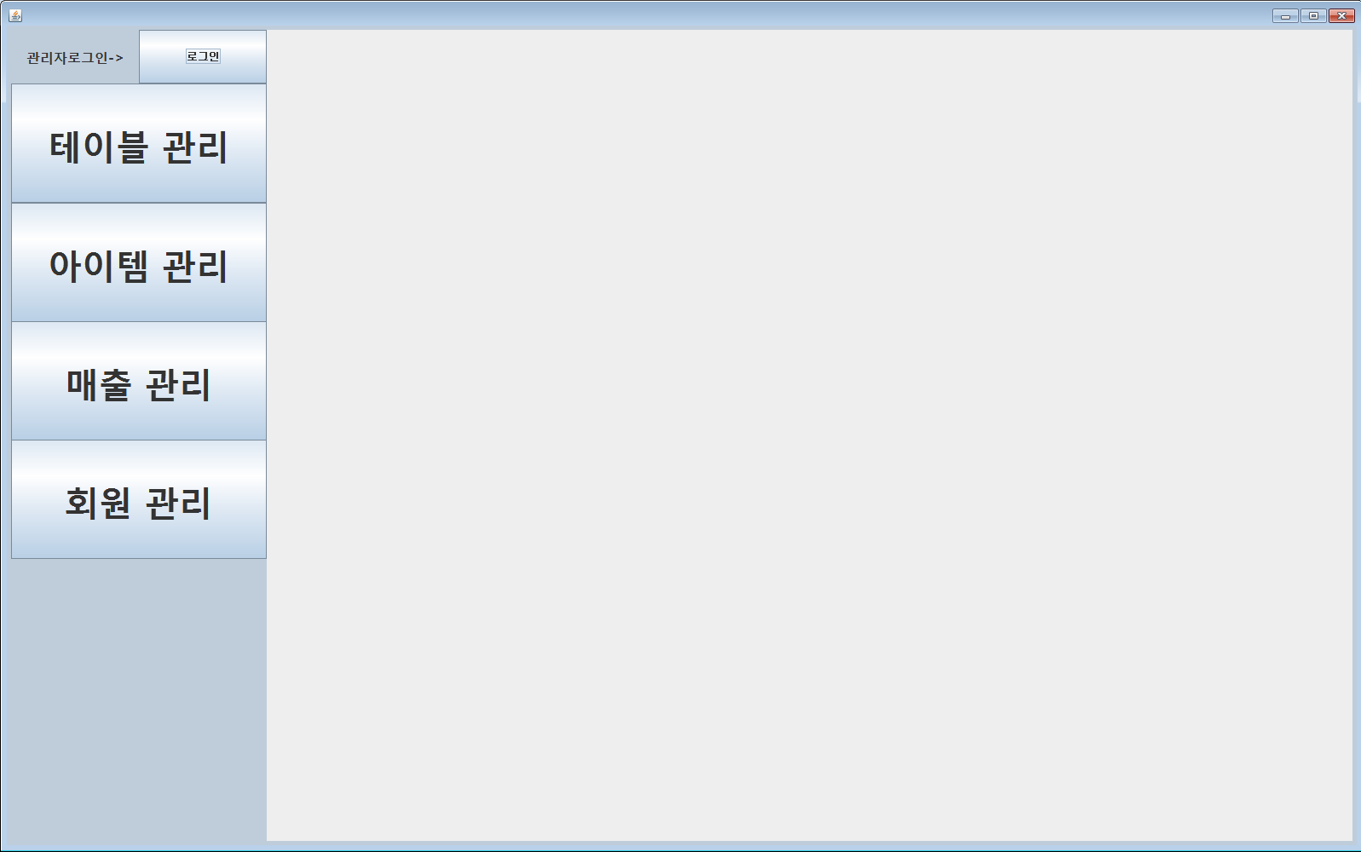
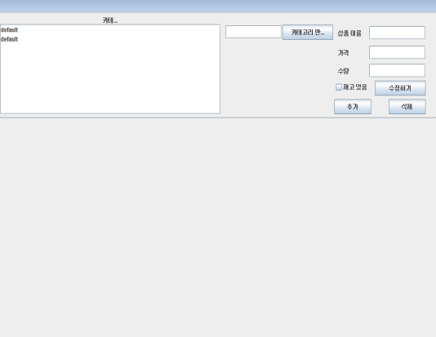
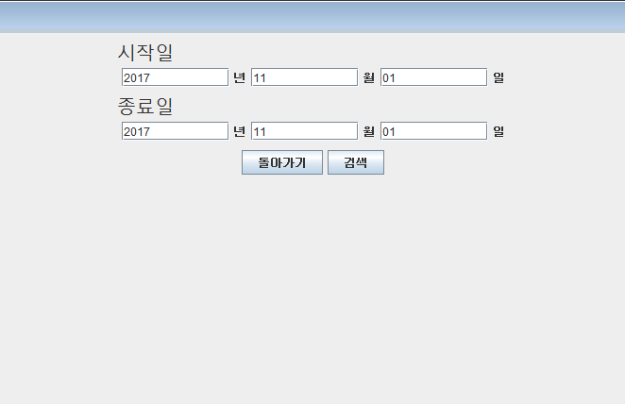
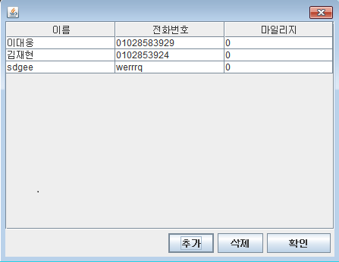
3/1
Main
메인화면

Slide 7
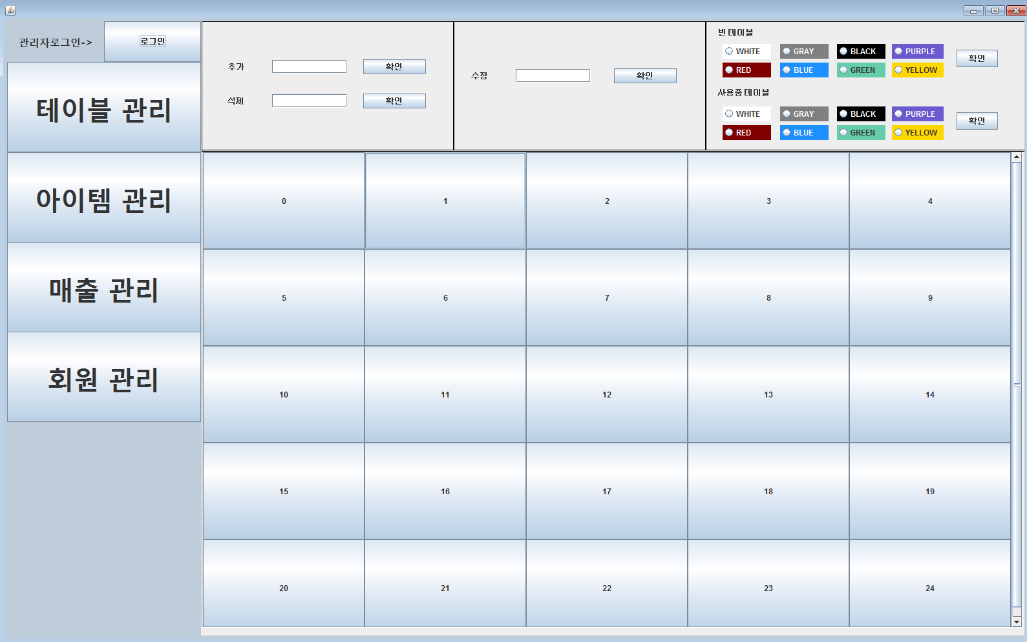
3/2
Table
테이블 관리

Slide 8
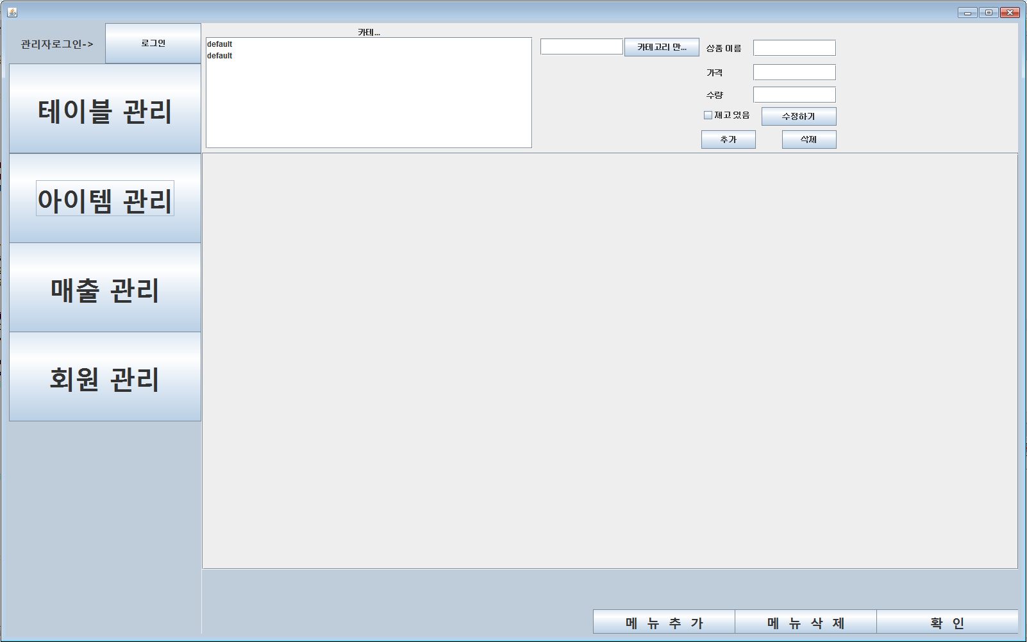
3/3
Item
아이템 관리

Slide 9
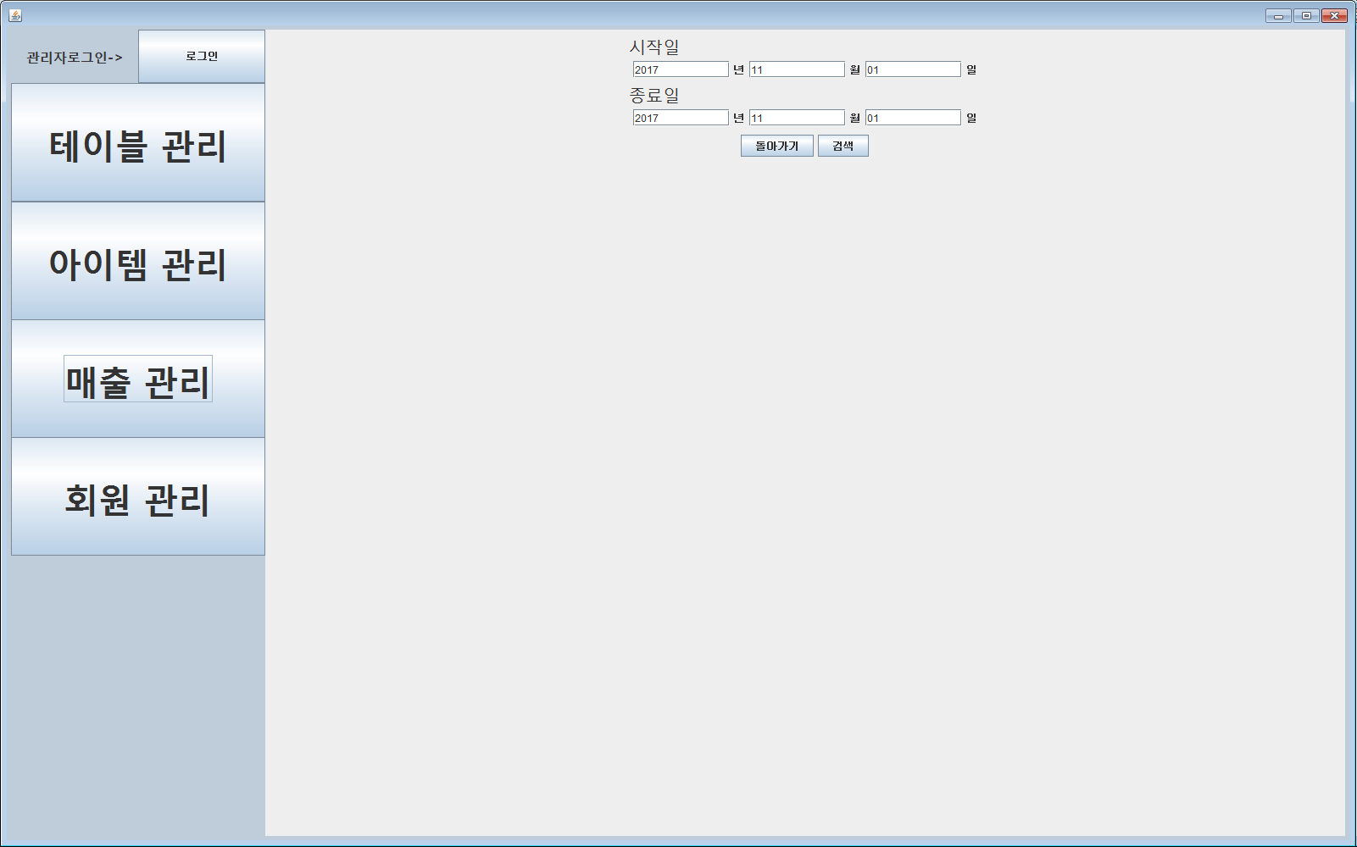
3/4
Sales
매출관리

Slide 10
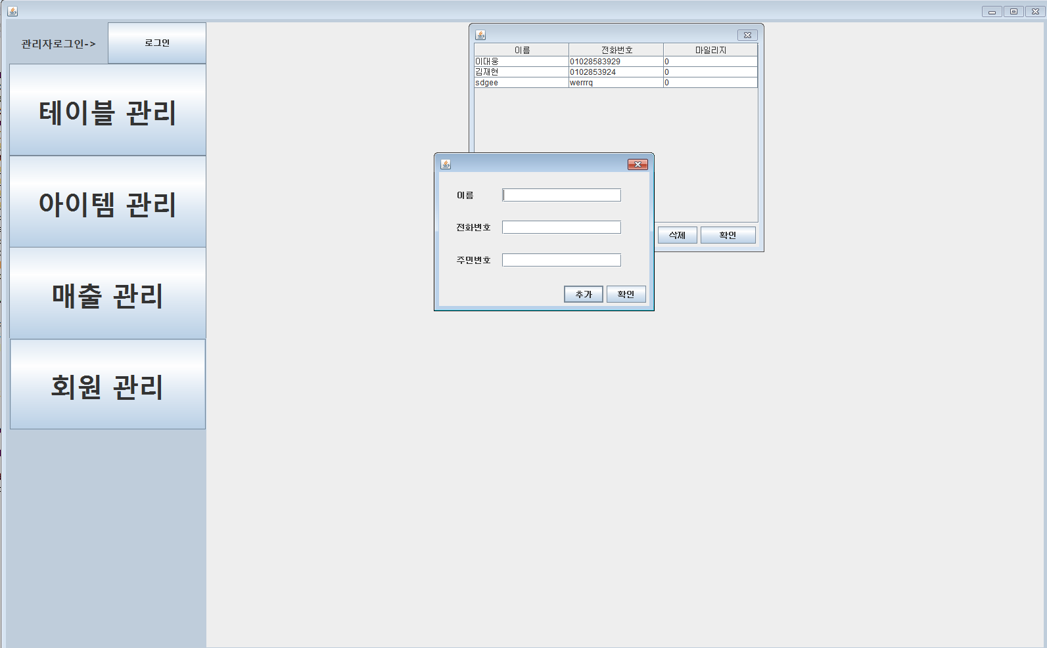
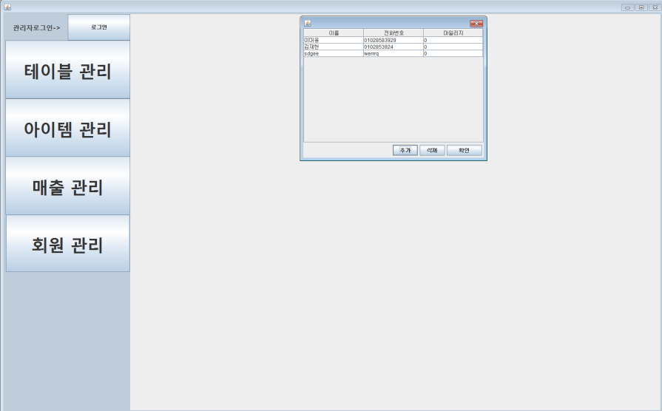
3/5
Guest
회원관리

Slide 11
QnA

